Slide 1

Cachaça Digital WW Sistemas
Alunos: André Zimmermann Wruck
William Lider

Slide 2
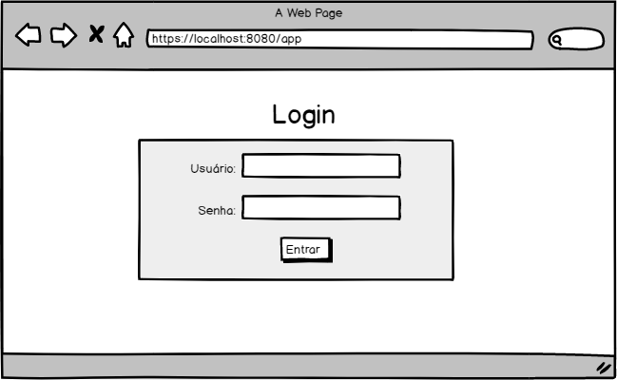
Projeto das telas

Slide 3
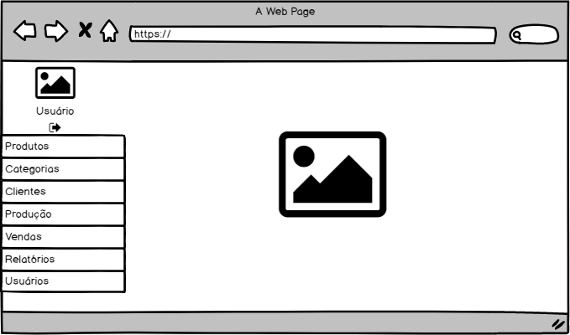
Projeto das telas

Slide 4
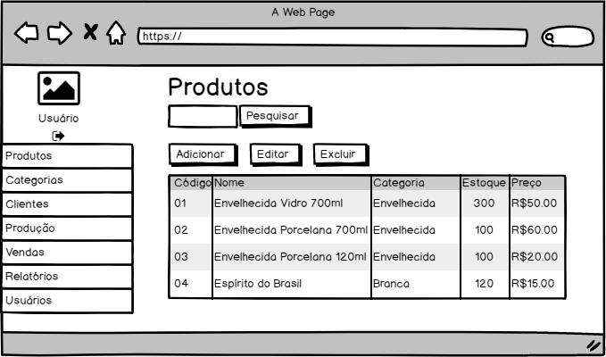
Projeto das telas

Slide 5
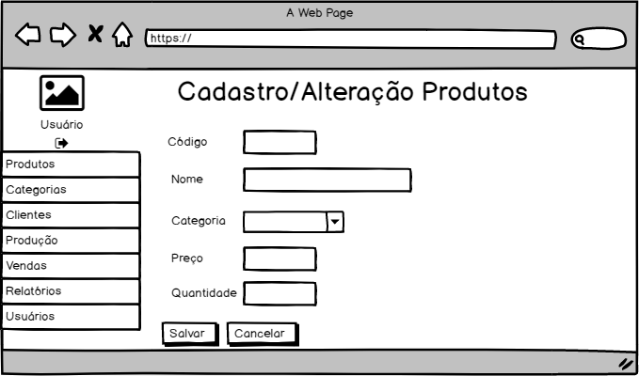
Projeto das telas

Slide 6
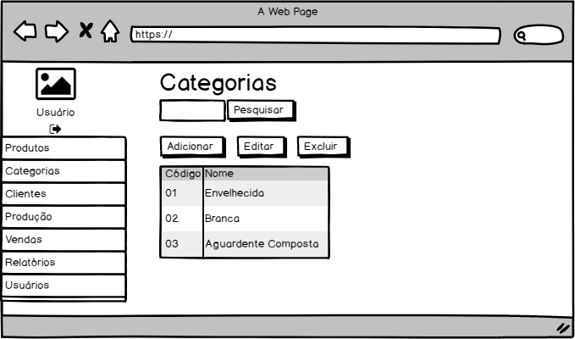
Projeto das telas

Slide 7
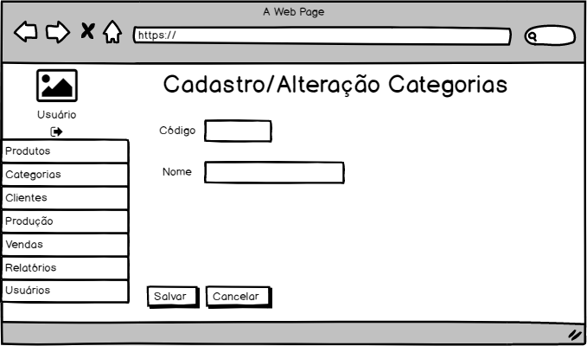
Projeto das telas

Slide 8
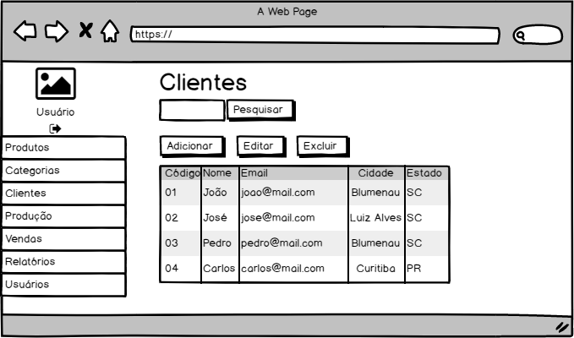
Projeto das telas

Slide 9
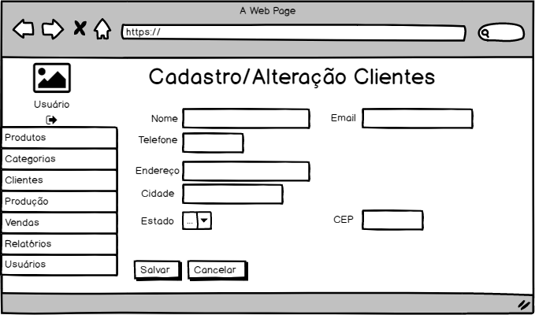
Projeto das telas

Slide 10
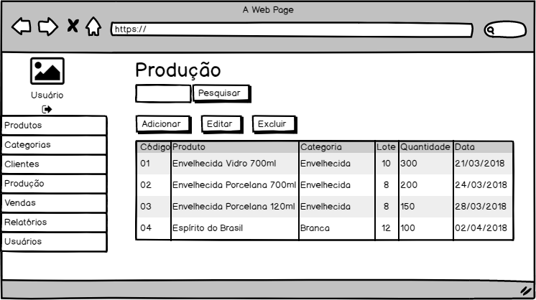
Projeto das telas

Slide 11
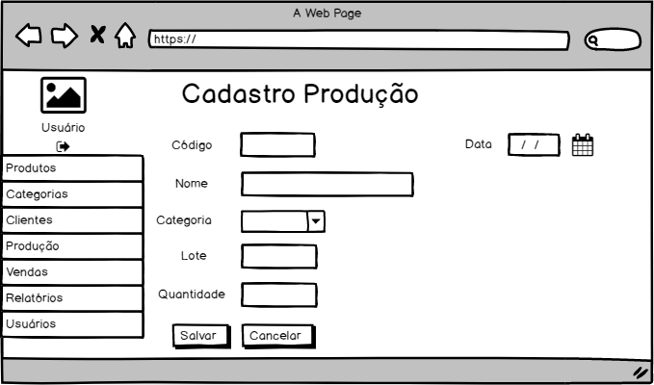
Projeto das telas

Slide 12
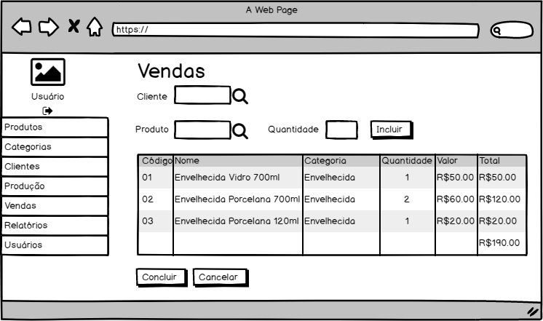
Projeto das telas

Slide 13
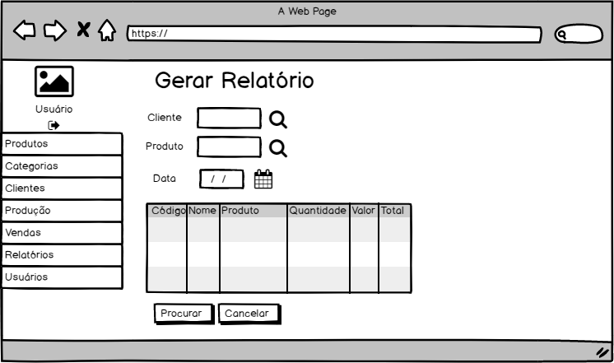
Projeto das telas

Slide 14
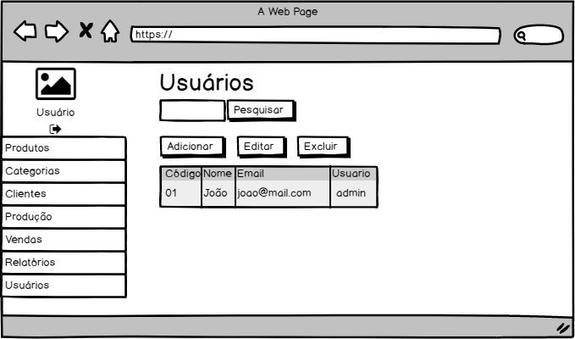
Projeto das telas

Slide 15
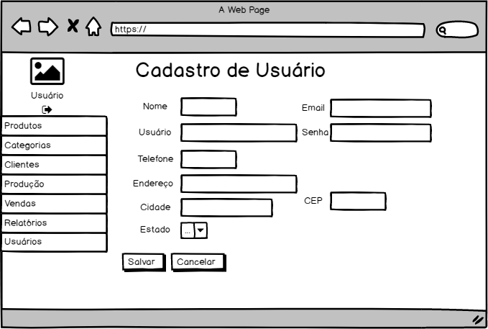
Projeto das telas

Slide 16
Requisitos funcionais
RF 01 - O sistema deve permitir o login do usuário.
Foi desenvolvido;
RF 02 - O sistema deve permitir manter produtos;
Foi desenvolvido;
RF 03 - O sistema deve permitir manter clientes;
Foi desenvolvido;
RF 04 - O sistema deve permitir manter usuários;
Foi desenvolvido (criado pelo Cuba);
RF 05 - O sistema deve permitir manter categorias;
Foi desenvolvido

Slide 17
Requisitos funcionais
RF 06 - O sistema deve permitir manter produção.
Foi desenvolvido;
RF 07 - O sistema deve permitir manter vendas;
Foi desenvolvido;
RF 08 - O sistema deve permitir gerar relatório de vendas por cliente;
Em desenvolvimento;
RF 09 - O sistema deve permitir gerar relatório de vendas por produto;
Em desenvolvimento;
RF 10 - O sistema deve permitir gerar relatório de vendas por período;
Conforme o cronograma estaremos iniciando esta semana.

Slide 18
Requisitos não funcionais
RNF 01 - O sistema deve ser web;
Foi desenvolvido;
RNF 02 - O sistema deve ser desenvolvido em Java
Foi desenvolvido;
RNF 03 - O sistema deve ser desenvolvido utilizando a plataforma CUBA;
Foi desenvolvido;
RNF 04 - O sistema deve utilizar banco de dados MySQL;
Foi desenvolvido;
RNF 05 - O sistema deve rodar no Google Chrome.
Foi desenvolvido;

Slide 19
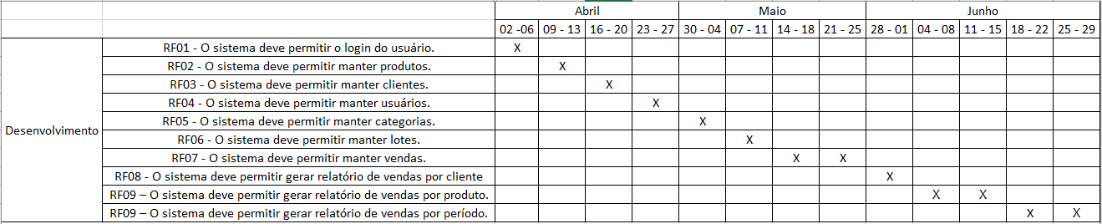
Cronograma

Slide 20
Dificuldades encontradas até aqui
Dificuldades para ajustar os campos na interface.
Customizar os usuários.
Dificuldade em adicionar um estado ao cliente.
Adicionar no estoque a quantidade da produção.
Diminuir do estoque a quantidade da venda.

Slide 21
Estratégias para superação das dificuldades
Procurar aprender mais sobre a interface do sistema.
Adaptar o sistema para utilizar o usuário já implementado.
Criar uma enumeração para os estados.
Criar listener para produção e para venda.

